Slide 1
03. 화면 입출력과 리스트

Slide 2
화면 입출력
리스트의 이해
리스트의 메모리 관리 방식

Slide 3
01
화면 입출력

Slide 4
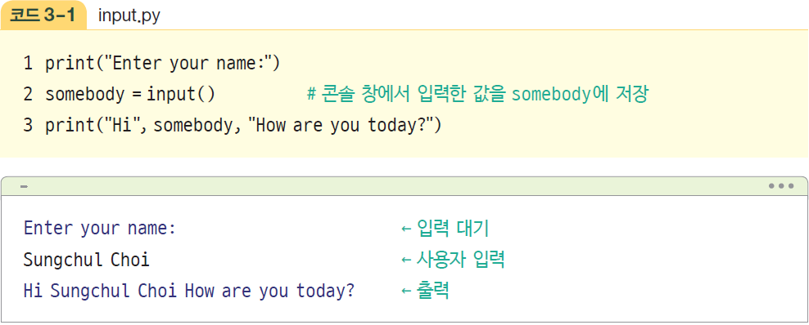
01. 화면 입출력
< 4 >
표준 입력 함수: input( ) 함수
input( ) 함수: 표준 입력 함수로, 사용자가 문자열을 콘솔 창에 입력할 수 있게 해 준다.
somebody = input("Enter your name: ")
print("Hi", somebody, “How are you today?")
* print()문을 input()문을 혼합하여 쓸 수 있음

Slide 5
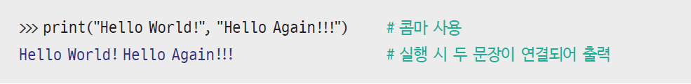
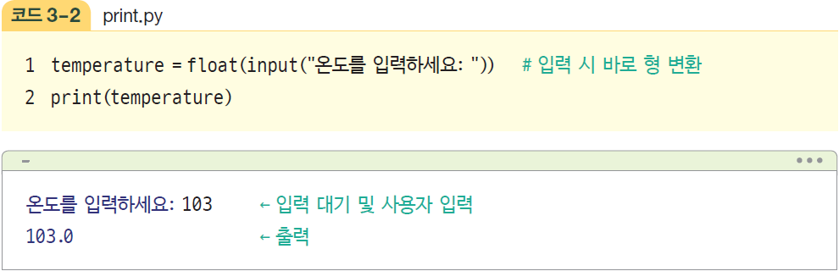
01. 화면 입출력
< 5 >
표준 출력 함수: print( ) 함수
print( ) 함수: 표준 출력 함수로, 결과를 화면에 출력하는 함수이다.

Slide 6
02
리스트의 이해

Slide 7
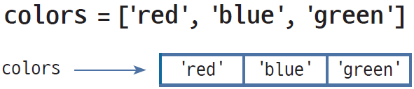
02. 리스트의 이해
< 7 >
리스트의 개념
리스트(list): 하나의 변수에 여러 값을 할당하는 자료형이다.
파이썬에서는 리스트처럼 여러 데이터를 하나의 변수에 할당하는 기법을 시퀀스(Sequence) 자료형이라고 한다. 시퀀스 자료형은 여러 자료를 순서대로 넣는다는 뜻이다.
리스트는 하나의 자료형으로만 저장하지 않고, 정수형이나 실수형 같은 다양한 자료형을 동시에 포함할 수 있다.
[ 리스트의 예 ]

Slide 8
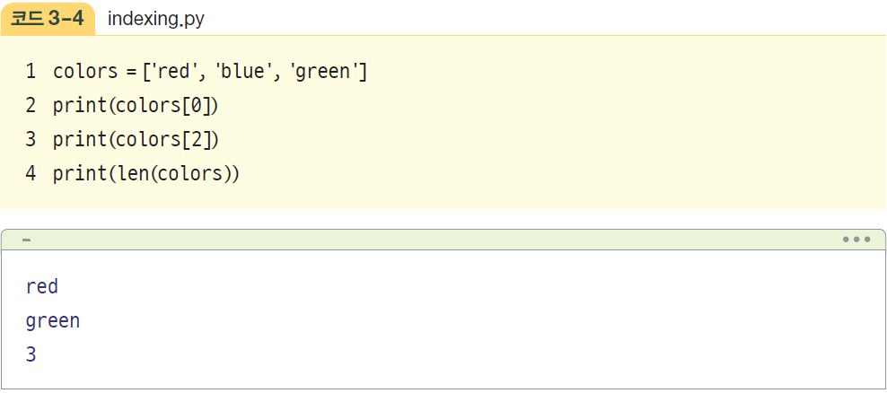
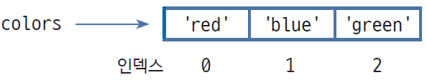
02. 리스트의 이해
< 8 >
인덱싱과 슬라이싱 : 인덱싱(indexing)
인덱싱: 리스트에 있는 값에 접근하기 위해, 이 값의 상대적인 주소를 사용하는 것이다.
[ 리스트의 인덱싱 ]

Slide 9

02. 리스트의 이해
< 9 >
인덱싱과 슬라이싱 : 슬라이싱(slicing)
슬라이싱: 리스트의 인덱스를 사용하여 전체 리스트에서 일부를 잘라내어 반환한다.
[ cities 변수의 리스트 ]

Slide 10
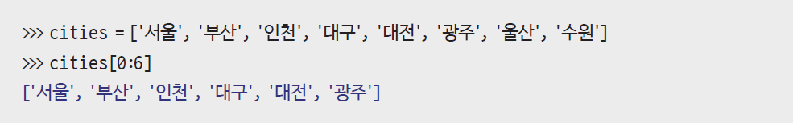
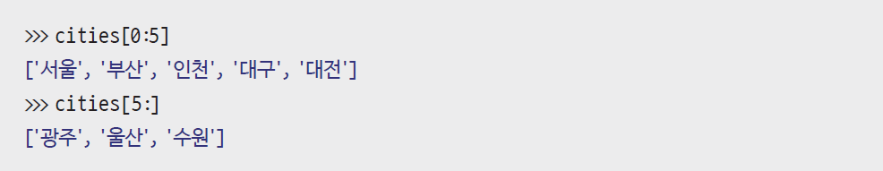
02. 리스트의 이해
< 10 >
인덱싱과 슬라이싱 : 슬라이싱(slicing)
슬라이싱의 기본 문법
Exclusive
파이썬의 리스트에서 ‘마지막 인덱스 - 1’까지만 출력된다. 만약 한 번 이상 리스트 변수를 사용하면 마지막 인덱스가 다음 리스트의 시작 인덱스가 되어 코드를 작성할 때 조금 더 쉽게 이해할 수 있다는 장점이 있다.

Slide 11

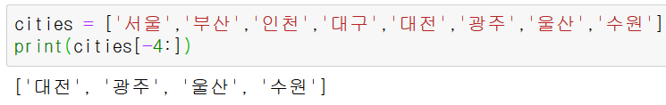
02. 리스트의 이해
< 11 >
인덱싱과 슬라이싱 : 리버스 인덱스(reverse index)
리스트에는 인덱스를 마지막 값부터 시작하는 리버스 인덱스 기능이 있다.
[ cities 변수의 리버스 인덱스 ]
일반적으로 시작 인덱스가 비어 있으면 처음부터, 마지막 인덱스가 비어 있으면 마지막까지라는 의미로 사용된다. 즉, cities[-8:]은 인덱스가 -8인 ‘서울’부터 ‘수원’까지 출력하라는 뜻이다.

Slide 12
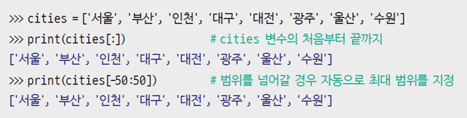
02. 리스트의 이해
< 12 >
인덱싱과 슬라이싱 : 인덱스 범위를 넘어가는 슬라이싱
인덱스를 따로 넣지 않고 print(cities[:])과 같이 콜론(:)을 넣으면 cities 변수의 모든 값을 다 반환한다.
슬라이싱에서는 인덱스를 넘어서거나 입력하지 않더라도 자동으로 시작 인덱스와 마지막 인덱스로 지정된다

Slide 13
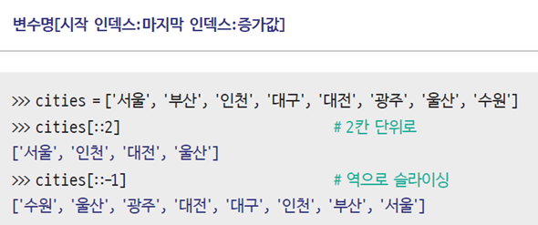
02. 리스트의 이해
< 13 >
인덱싱과 슬라이싱 : 증가값(step)
슬라이싱에서는 시작 인덱스와 마지막 인덱스 외에 마지막 자리에 증가값을 넣을 수 있다.
증가값은 한 번에 건너뛰는 값의 개수이다.

Slide 14
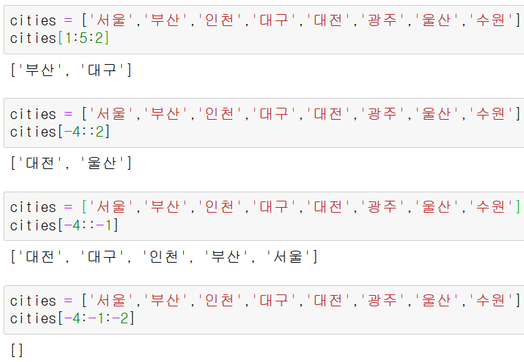
02. 리스트의 이해
< 14 >
인덱싱과 슬라이싱 : 증가값(step) – More Examples
(Why?)

Slide 15
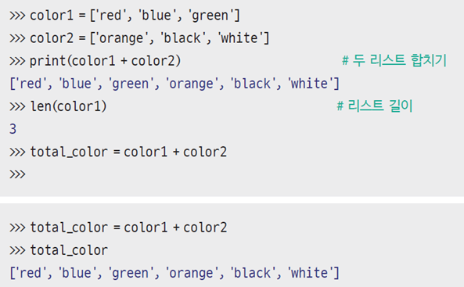
02. 리스트의 이해
< 15 >
리스트의 연산
덧셈 연산 : 덧셈 연산을 하더라도 따로 어딘가 변수에 할당해 주지 않으면 기존 변수는 변화가 없다

Slide 16
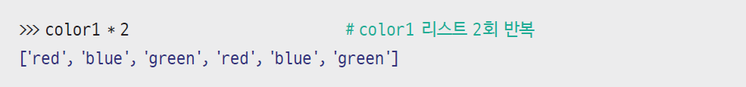
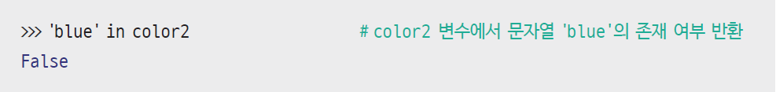
02. 리스트의 이해
< 16 >
리스트의 연산
곱셈 연산 : 리스트의 곱셈 연산은 기준 리스트에 n을 곱했을 때, 같은 리스트를 n배만큼 늘려 준다.
in 연산 : 포함 여부를 확인하는 연산으로, 하나의 값이 해당 리스트에 들어 있는지 확인할 수 있다.

Slide 17
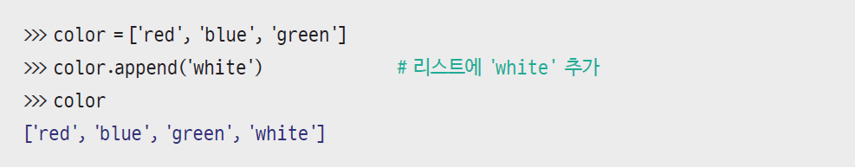
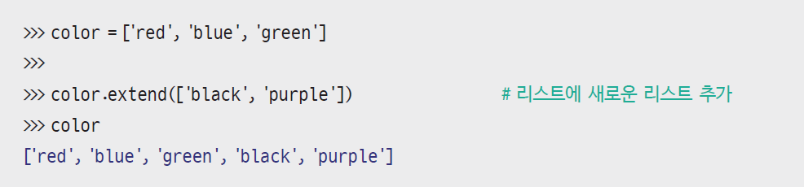
02. 리스트의 이해
< 17 >
리스트 추가 및 삭제
append( ) 함수 : 새로운 값(Single Object)을 기존 리스트의 맨 끝에 추가
extend( ) 함수 : 새로운 리스트(Iterable Object)를 기존 리스트에 추가
Try color.append(100); color.extend(100); color.extend(‘black’)
Extend(100)은 에러가 나지만, -> 리스트가 아닌 한 개의 값이므로
Extend(‘black’)는 black를 각 알파벳으로 쪼갠 b,l,a,c,k 가 들어간다.

Slide 18
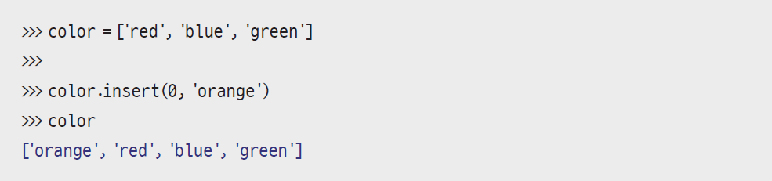
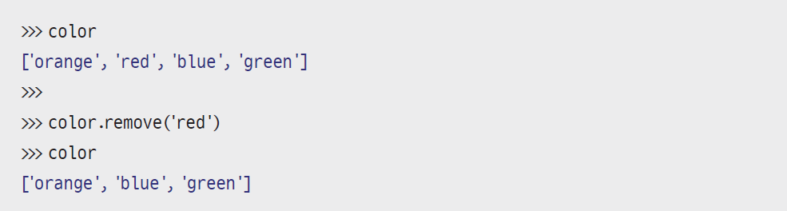
02. 리스트의 이해
< 18 >
리스트 추가 및 삭제
insert( ) 함수 : 기존 리스트의 i번째 인덱스에 새로운 값을 추가, i번째 인덱스를 기준으로 뒤쪽의 인덱스가 하나씩 밀림.
remove( ) 함수 : 리스트 내의 특정 값을 삭제.

Slide 19
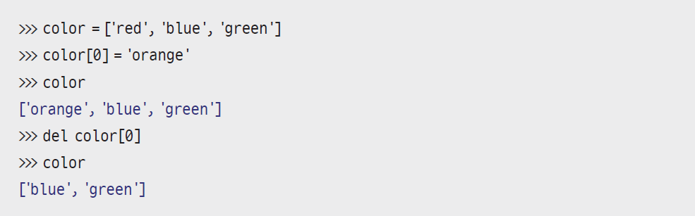
02. 리스트의 이해
< 19 >
리스트 추가 및 삭제
인덱스의 재할당 : 인덱스에 새로운 값을 할당한다.
인덱스 삭제 : del 함수를 사용한다.

Slide 20
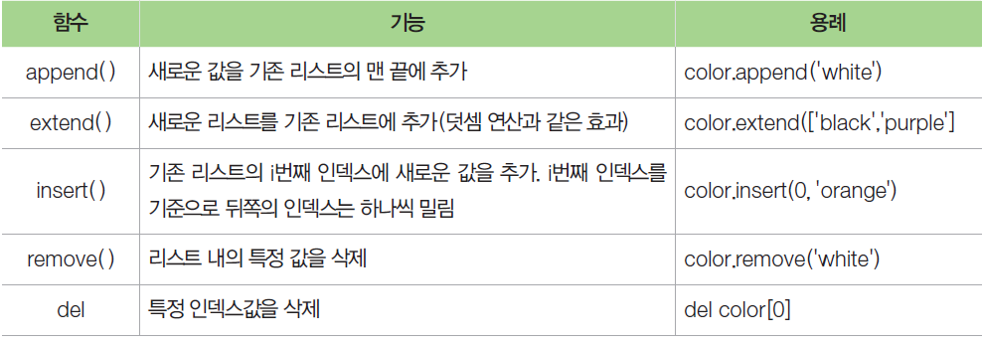
02. 리스트의 이해
< 20 >
리스트 추가 및 삭제
[ 리스트 추가 및 삭제 함수 ]

Slide 21
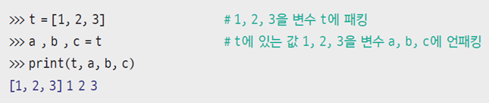
02. 리스트의 이해
< 21 >
패킹과 언패킹
패킹(packing): 한 변수에 여러 개의 데이터를 할당하는 것.
언패킹(unpacking): 한 변수의 데이터를 각각의 변수로 반환하는 것.
리스트가 아닌 그냥 일반 변수에서는 UnPacking이 불가능하다!

Slide 22
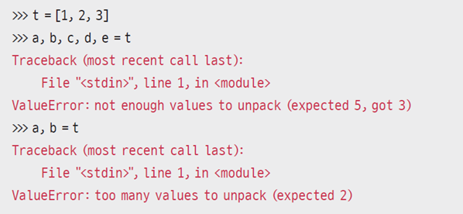
02. 리스트의 이해
< 22 >
패킹과 언패킹
다음 코드처럼 리스트에 값이 3개인데, 5개로 언패킹을 시도한다면 어떤 결과가 나올까? 다음 코드에서 보는 것처럼 언패킹 시 할당 받는 변수의 개수가 적거나 많으면 모두 에러가 발생한다.

Slide 23
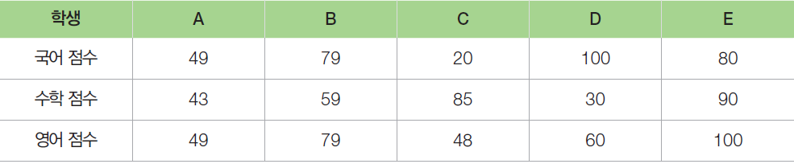
02. 리스트의 이해
< 23 >
이차원 리스트
리스트를 효율적으로 활용하기 위해 여러 개의 리스트를 하나의 변수에 할당하는 이차원 리스트를 사용할 수 있다.
이차원 리스트는 표의 칸에 값을 채웠을 때 생기는 값들의 집합이다.
[이차원 리스트를 설명하기 위한 예]

Slide 24
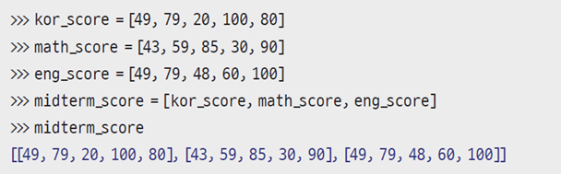

02. 리스트의 이해
< 24 >
이차원 리스트
이차원 리스트를 하나의 변수로 표현하기 위해서는 다음과 같이 코드를 작성하면 된다
이차원 리스트에 인덱싱하여 값에 접근하기 위해서는 다음 코드와 같이 대괄호 2개를 사용한다.
이차원 리스트를 행렬로 본다면 [0]은 행, [2]는 열을 뜻한다. 즉, 생성된 이차원 리스트에서[0]은 kor_score, [2]는 C를 의미하여 실행 결과 20을 화면에 출력한다.

Slide 25
03
리스트의 메모리 관리 방식

Slide 26
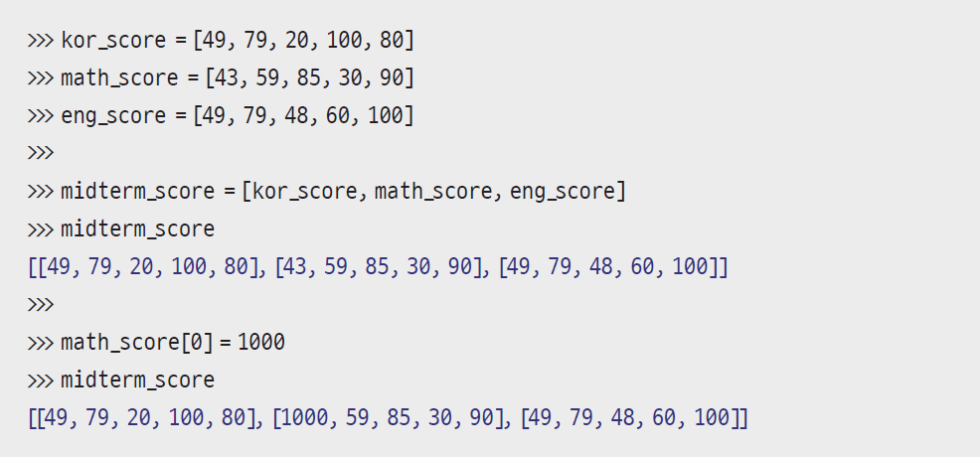
03. 리스트의 메모리 관리 방식
< 26 >
리스트의 메모리 저장
다음 코드에서 가장 핵심 코드는 math_score[0] = 1000이다. 분명히 math_score의 값을 변경하였는데 midterm_score 두 번째 행의 첫 번째 값이 변경되었다. 이는 파이썬 리스트가 값을 저장하는 방식 때문에 발생하는 현상이다.

Slide 27
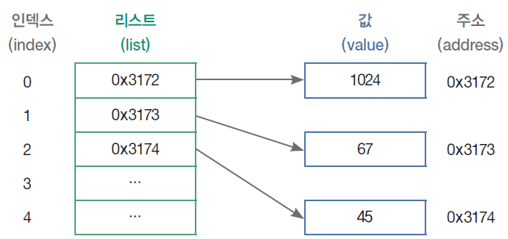
03. 리스트의 메모리 관리 방식
< 27 >
리스트의 메모리 저장
파이썬은 리스트를 저장할 때 값 자체가 아니라, 값이 위치한 메모리 주소(reference)를 저장한다.
[ 리스트의 메모리 저장 ]

Slide 28
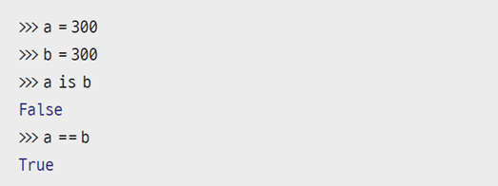
03. 리스트의 메모리 관리 방식
< 28 >
리스트의 메모리 저장
==은 값을 비교하는 연산이고, is는 메모리의 주소를 비교하는 연산이다.
아래 코드에서 a와 b는 값은 같지만, 메모리의 저장 주소는 다른 것이다.

Slide 29
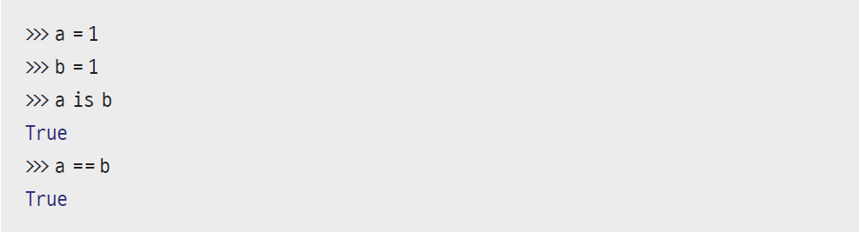
03. 리스트의 메모리 관리 방식
< 29 >
리스트의 메모리 저장
이전 코드와 다르게 is와 == 연산자는 모두 True를 반환한다. 그렇다면 a와 b의 메모리 주소는 같은 것일까? 이것은 파이썬의 정수형 저장 방식의 특성 때문이다. 파이썬은 인터프리터가 구동될 때, -5부터 256까지의 정수값을 특정 메모리 주소에 저장한다. 그리고 해당 숫자를 할당하려고 하면 해당 변수는 그 숫자가 가진 메모리 주소로 연결한다.

Slide 30
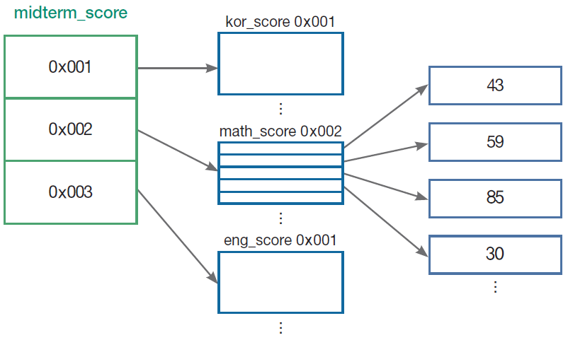
03. 리스트의 메모리 관리 방식
< 30 >
리스트의 메모리 저장
리스트는 기본적으로 값을 연속으로 저장하는 것이 아니라, 값이 있는 주소를 저장하는 방식이다.
[리스트의 메모리 저장 연결 관계]

Slide 31
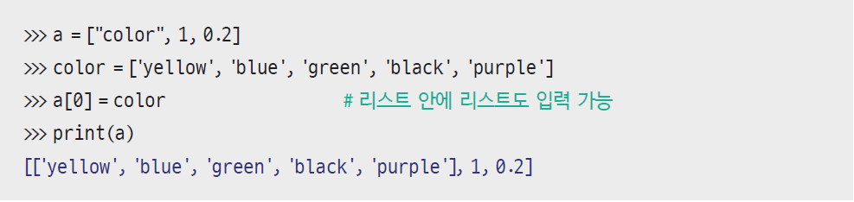
03. 리스트의 메모리 관리 방식
< 31 >
메모리 저장 구조로 인한 리스트의 특징
다양한 형태의 변수가 하나의 리스트에 들어갈 수 있다.
기존 변수들과 함께 리스트 안에 다른 리스트를 넣을 수 있다. 흔히 이를 중첩 리스트라고 한다. 이러한 특징은 파이썬의 리스트가 값이 아닌 메모리의 주소를 저장해 메모리에 새로운 값을 할당하는 데 있어 매우 높은 자유도를 보장하므로 가능하다.

Slide 32
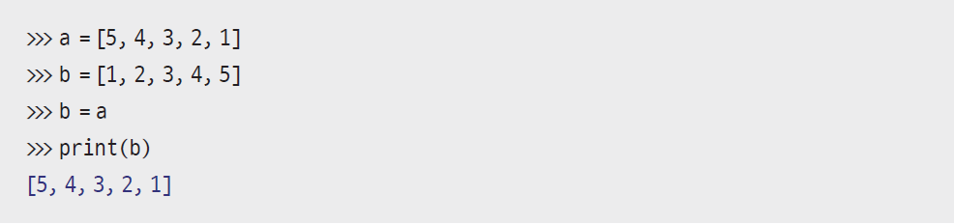
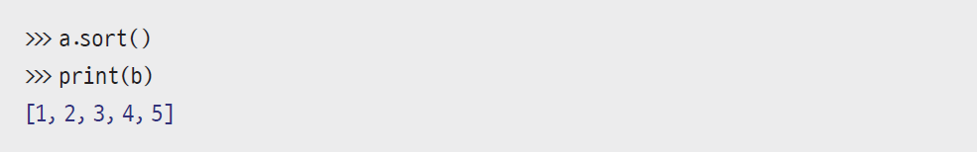
03. 리스트의 메모리 관리 방식
< 32 >
메모리 저장 구조로 인한 리스트의 특징
리스트의 저장 방식
b와 a 변수를 각각 다른 값으로 선언한 후, b에 a를 할당하였다. 그리고 b를 출력하면, a 변수와 같은 값이 화면에 출력된다.
a만 정렬하고 b를 출력했을 때 b도 정렬되었다. 두 변수가 같은 메모리 주소와 연결되어 있으므로, 하나의 변수값만 바뀌더라도 둘 다 영향을 받는다.

Slide 33
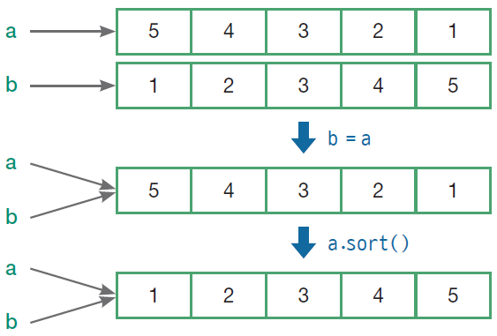
03. 리스트의 메모리 관리 방식
< 33 >
메모리 저장 구조로 인한 리스트의 특징
리스트의 저장 방식
[ a를 정렬했는데 b도 정렬되는 이유 ]

Slide 34
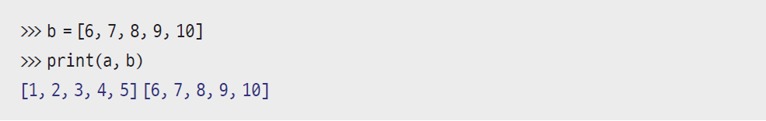
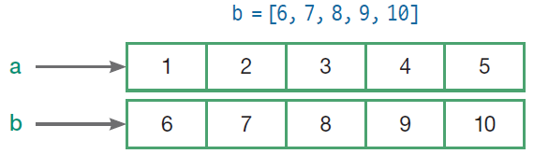
03. 리스트의 메모리 관리 방식
< 34 >
메모리 저장 구조로 인한 리스트의 특징
리스트의 저장 방식
b에 새로운 값을 할당하면 b는 이제 새로운 메모리 주소에 새로운 값을 할당할 수 있는 것이다.
[ b에 새로운 값을 할당하는 경우 ]

Slide 35
03. 리스트의 메모리 관리 방식
< 35 >
메모리 저장 구조로 인한 리스트의 특징
리스트 복제 방법(b에 a를 직접 할당하지 않고 a의 값만 복사하는 방법)
Slice 방식
List() 함수 사용
Copy Library 사용
b = a[:]
b = list(a)
import copy
# Shallow Copy
B = copy.copy(a)
# Deep Copy
B = copy.deepcopy(a)

Slide 36
03. 리스트의 메모리 관리 방식
< 36 >
메모리 저장 구조로 인한 리스트의 특징
Shallow Copy
Shallow Copy는 깊이가 1인 객체 그대로 복사해오기 때문에, Nested 된 리스트의 경우, 복제가 아닌 같은 값의 주소값을 할당한다.
import copy
a = [1,[1,2]]
b = copy.copy(a)
b[0] = 100
print("1. a=",a,", b=",b)
결과) 1. a= [1, [1, 2]] , b= [100, [1, 2]]
c = copy.copy(a)
c[1].append(3)
print("2. a=",a,", c=",c)
결과) 2. a= [1, [1, 2, 3]] , c= [1, [1, 2, 3]]

Slide 37
03. 리스트의 메모리 관리 방식
< 37 >
메모리 저장 구조로 인한 리스트의 특징
Deep Copy
Deep Copy는 Nested 된 리스트의 경우, 재귀적으로 모든 Element를 복제하여 새로운 값을 할당한다.
import copy
a = [1,[1,[1,2]]]
b = copy.deepcopy(a)
b[1][1][0]=3
print("3. a=",a,", b=",b)
결과) 3. a= [1, [1, [1, 2]]] , b= [1, [1, [3, 2]]]

